Slide 1
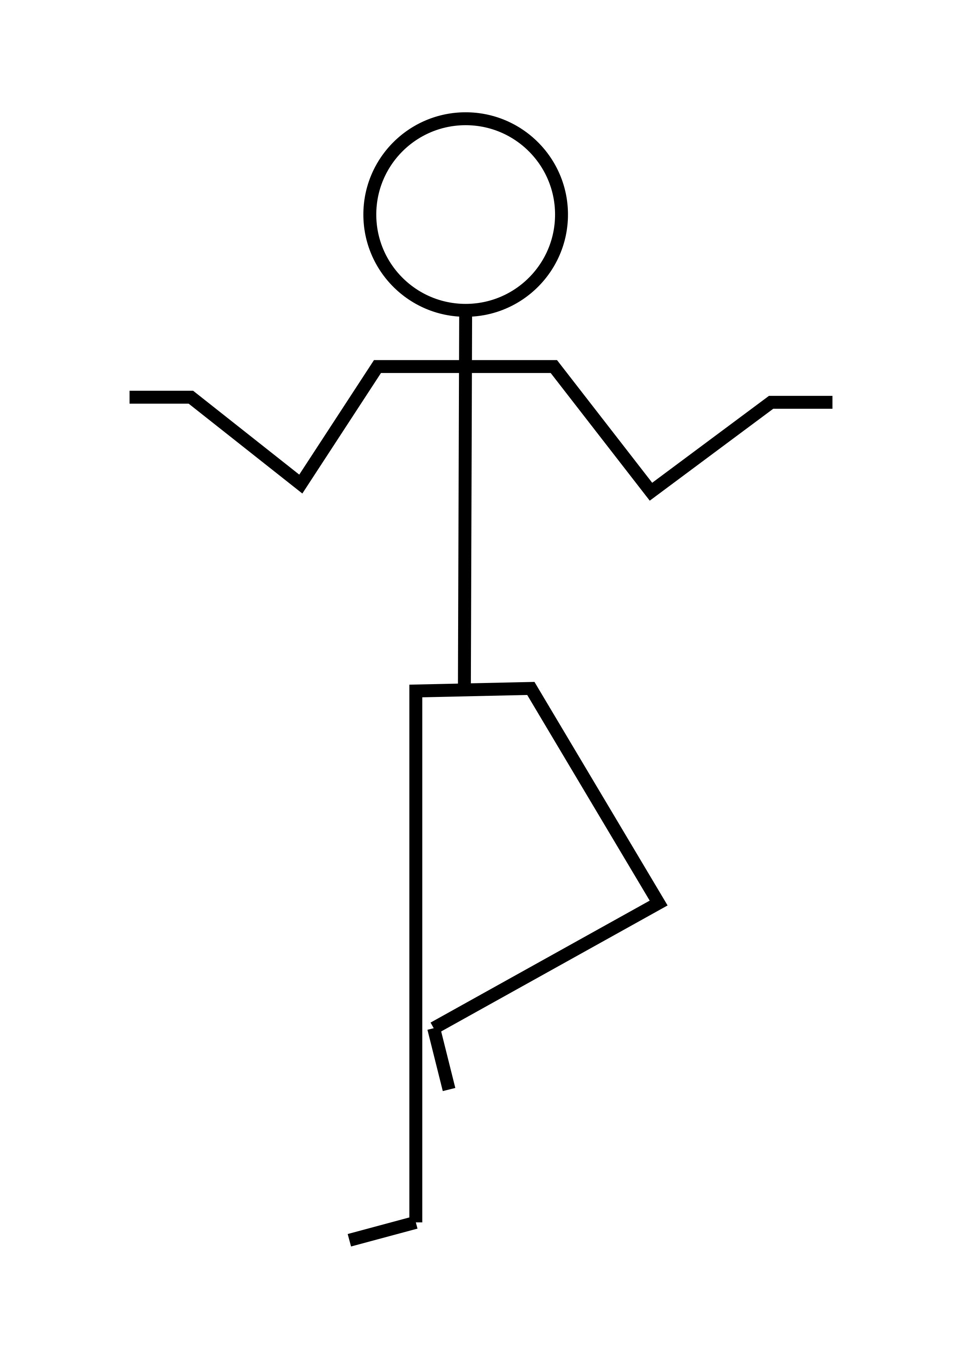

Slide 2
Условное изображение стола и расположенных на нём игрушек

Slide 3
План стола с игрушками.

